Slide 1

编译器构造预备 实验二报告
←沧桑刘
神圣的编译原理→
姓名：刘嘉洋
学号：1412620
专业：软件工程
Notes:
https://shop58478898.taobao.com/

Slide 2








GCC调研报告
自制编译器文法表示

Slide 3

一、GCC调研

Slide 4
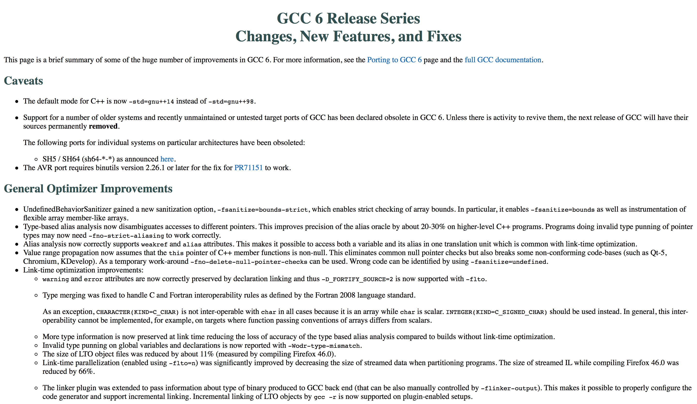

Slide 5

新的架构以及
架构优化
常用优化器的改进
新的语言以及
语言优化
C语言家族

Slide 6

General Optimizer Improvements 常用优化器改进
基于类型的别名分析器消除了通向不同指针的模糊含义。这提升了高级C++程序的别名精确性20-30%。
别名分析现在准确支持weakref和alias属性。这将使得在一个翻译单元中访问变量和它的别名成为可能。
C++成员函数中的this指针现在默认为非空，这消除了常见的空指针判断以及一些非一致性的编写方式(例如Qt-5, Chromium, KDevelop)。可使用-fno-delete-null-pointer-checks作为临时措施。错误的代码段可通过使用-fsanitize=undefined来找到。
程间优化(Inter-procedural optimization)的提升:
基础的跳转线程现在在轮廓建造和内联分析前执行。
功能克隆法(Function cloning)消除了没有被使用的函数参数。
感
谢
您
的
观
看
创意黑板卡通教育类PPT模板
【老师说课】 【教学课件】 【教育培训】 【学校演讲】

Slide 7
General Optimizer Improvements 常用优化器改进
链接时优化(Link-time optimization)的提升:
类型合并被改进以处理C和Fortran的互操作性规则。除了一个特例：CHARACTER(KIND=C_CHAR)和char 不可互操作，因为其为数组而char是标量，可用CHARACTER(KIND=C_SIGNED_CHAR)替代。
更多的类型信息在链接时被保留，通过链接时优化提升了类型别名分析的精确性。
LTO对象文件的大小被减小了约11% (通过Firefox 46.0编译测量)。
链接时并行化(使用-flto=n)通过减小分区程序的数据流被显著提升。IL流的大小减少到66%(通过Firefox 46.0编译测量)。
感
谢
您
的
观
看
创意黑板卡通教育类PPT模板
【老师说课】 【教学课件】 【教育培训】 【学校演讲】

Slide 8
General Optimizer Improvements 常用优化器改进
链接器插件被扩展来支持传递二进制类型信息到GCC的后台(也可以通过-flinker-output手动控制)。这使得正确的安装代码生成器成为可能，并支持增量链接（编译器为提升链接速度而增加的功能，为目标的（函数）代码“预留一部分空间”，当代码修改后，只需要修改这一部分对象代码即可快速完成编译与链接）。通过gcc -r 的LTO对象的增量链接现在支持。有两种方式执行增量链接:
通过ld –r：生成自动将所有对象文件合并起来的一个对象文件。这样延迟了实际的到最终链接的链接优化，并以此允许了整个程序的优化。然而链接带有这样对象文件的二进制程序将会更慢。
通过gcc –r： will将使得链接时优化和产生最终的二进制代码到对象文件。链接这样的对象文件更快但是失去的整个程序优化的好处。
感
谢
您
的
观
看
创意黑板卡通教育类PPT模板
【老师说课】 【教学课件】 【教育培训】 【学校演讲】

Slide 9
New Languages and Language specific improvements 新的语言以及语言优化
相比GCC 5, GCC 6发布系列亮点包括:
除了执行单线程的主机反馈(host-fallback), 卸下(offloading)。现在对x86_64和PowerPC 64-bit little-endian GNU/Linux主机系统上的nvptx (Nvidia GPUs)提供支持。对于nvptx卸下,包括OpenACC并行构建, 执行模块允许任意数群至多32个worker和32个vector。
开始支持OpenACC核心构建的并行化执行:
内核区的并行化可通过-fopenacc与-O2或更高来开启。
代码卸下到多个群，但只通过长度为1的一个worker和1个vector来执行。
内核区的指令不再被支持。
递减的循环现在可以并行化。
只嵌套了1个循环的内核区现在可以并行化。
嵌套循环中只有最外层循环可以并行化。
包含同级循环(sibling loops)的嵌套循环不支持并行化。
感
谢
您
的
观
看
创意黑板卡通教育类PPT模板
【老师说课】 【教学课件】 【教育培训】 【学校演讲】

Slide 10
New Languages and Language specific improvements 新的语言以及语言优化
相比GCC5,GCC6“不再支持”：
device_type条款不被支持。bind和nohost条款不被支持。host_data指令在Fortran中不被支持。
嵌套并行化(相比于CUDA动态并行化)不被支持。
使用OpenACC构建内部多线程的目录(比如OpenMP或pthread programming)不被支持。
如果一个acc_on_device函数的调用有编译时构建，函数调用只对C和C++进行编译时常量评估但不包括Fortran。
感
谢
您
的
观
看
创意黑板卡通教育类PPT模板
【老师说课】 【教学课件】 【教育培训】 【学校演讲】

Slide 11
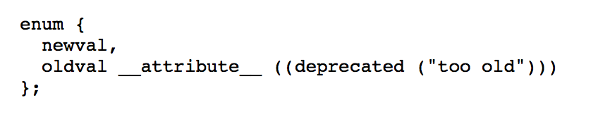
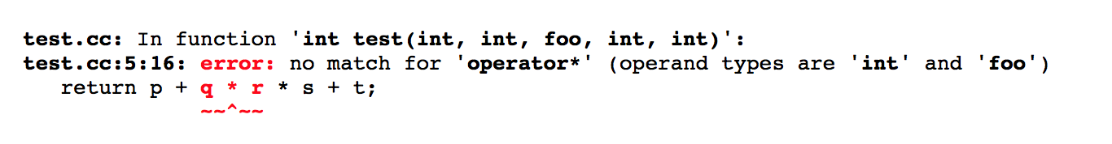
C Family C语言家族
OpenMP specification Version 4.5现在支持C和C++编译器。
C和C++编译器现在支持计数器的属性。例如，可以支持将计数器用做声明:
C和C++编译器源的位置现在可以作为范围被追踪，而不再仅仅是点位，使得识别子表达式。例如：
另外, 现在开始支持精确诊断字符串中的位置:
观
创意黑板卡通教育类PPT模板
【老师说课】 【教学课件】 【教育培训】 【学校演讲】

Slide 12
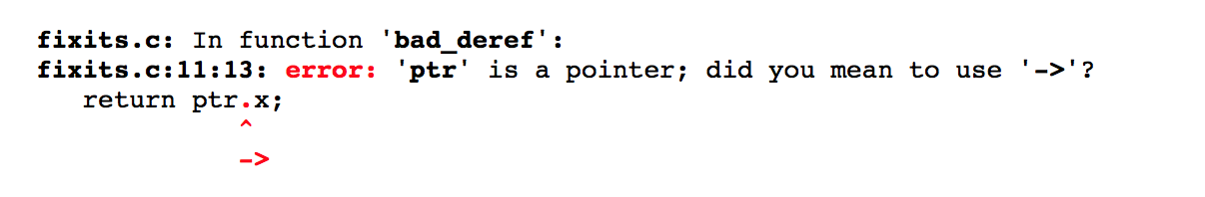
C Family C语言家族
诊断器现在包含“修改提示(fix-it hints)”,其显示在相关源代码的下方。
例如:
C和C++编译器现在提供误拼字段名的建议:
C和C++ 编译器有了新的命令行选项:
-Wshift-negative-value警告一个负值的左移。
-Wshift-overflow警告一个左移溢出，这个警告默认有效。-Wshift-overflow=2同样警告一个左移的1进入有符号位。
-Wtautological-compare警告自比较总是true或者false。这个警告通过-Wall生效。

Slide 13
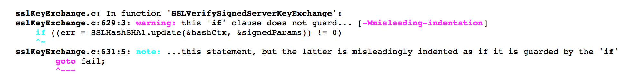
C Family C语言家族
-Wtautological-compare警告自比较总是true或者false。这个警告通过-Wall生效。
-Wnull-dereference warns警告编译器发现的由于未关联指针产生的导致错误的或者未定义的路径。该功能只有-fdelete-null-pointer-checks激活才被激活, 其被大多数的目标优化支持。警告的精确性取决于所使用的优化选项。
-Wduplicated-cond warns警告if-else-if链中的重复条件。
-Wmisleading-indentation warns警告对读代码的人产生误解的代码块结构。例如， CVE-2014-1266:

Slide 14
New Targets and Target Specific Improvements 新的架构以及架构优化
AArch64
一系列特定于AArch64的操作被添加。最重要的就是如下的这些：
新的命令行指令-march=native,-mcpu=native,-mtune=native现在可在AArch64 GNU/Linux原生系统上使用。这些指令的细化使得GCC可以自动侦测主机CPU并且选择针对系统最优的设置。
-fpic现在当为小代码模块(-mcmodel=small)生成代码时支持。global offset table (GOT)的大小在LP64 SysV ABI系统中限制在28KiB之下,在ILP32 SysV ABI系统中限制在15KiB之下。
AArch64端口现在支持目标属性和注释。
跨不同目标翻译单元的链接时优化现在被支持。
-mtls-size=现在被支持。其可以用来细化TLS偏移的位的大小,使得GCC可以生成更好的TLS指令序列。
-fno-plt现在功能完全。
ARMv8.1-A架构和The Large System Extensions现在被支持。它们可通过-march=armv8.1-a指令来使用。另外，+lse指令的扩展可以在类型形似的其他指令扩展中使用。The Large System提供了新的用在实现原子操作的指令集。

Slide 15
New Targets and Target Specific Improvements 新的架构以及架构优化
ARM
ARM架构修复ARMv4t的支持被否定，将在未来GCC的版本中被移除。-mcpu和-mtune中被否定的有: arm2, arm250, arm3, arm6, arm60, arm600, arm610, arm620, arm7, arm7d, arm7di, arm70, arm700, arm700i, arm710, arm720, arm710c, arm7100, arm7500, arm7500fe, arm7m, arm7dm, arm7dmi, arm8, arm810, strongarm, strongarm110, strongarm1100, strongarm1110, fa526, fa626。arm7tdmi仍被支。-march中被否定的有: armv2,armv2a,armv3,armv3m,armv4。
ARM端口现在支持目标属性和注释。
以下的处理器将被纳入支持(GCC identifiers in parentheses): ARM Cortex-A32 (cortex-a32), ARM Cortex-A35 (cortex-a35). The GCC identifiers can be used as arguments to the –mcpu or –mtune options, for example: -mcpu=cortex-a32 or -mtune=cortex-a35。

Slide 16
New Targets and Target Specific Improvements 新的架构以及架构优化
Heterogeneous Systems Architecture多种类系统架构
GCC现在可以通过--enable-offload-targets=hsa为简单的OpenMP设备生成HSAIL (Heterogeneous System Architecture Intermediate Language多种类系统架构媒介语言)。一个新的libgomp插件将会使用在HSA GPU内核中以通过标准的HAS运行时实现在HAS可用GPUs中的这些构建。如果HAS编译最终显示其不能为特定的输入来输出HSAIL，其将默认发出警告。这些警告可通过-Wno-has抑制。

Slide 17
二、自制编译器
C语言子集

Slide 18
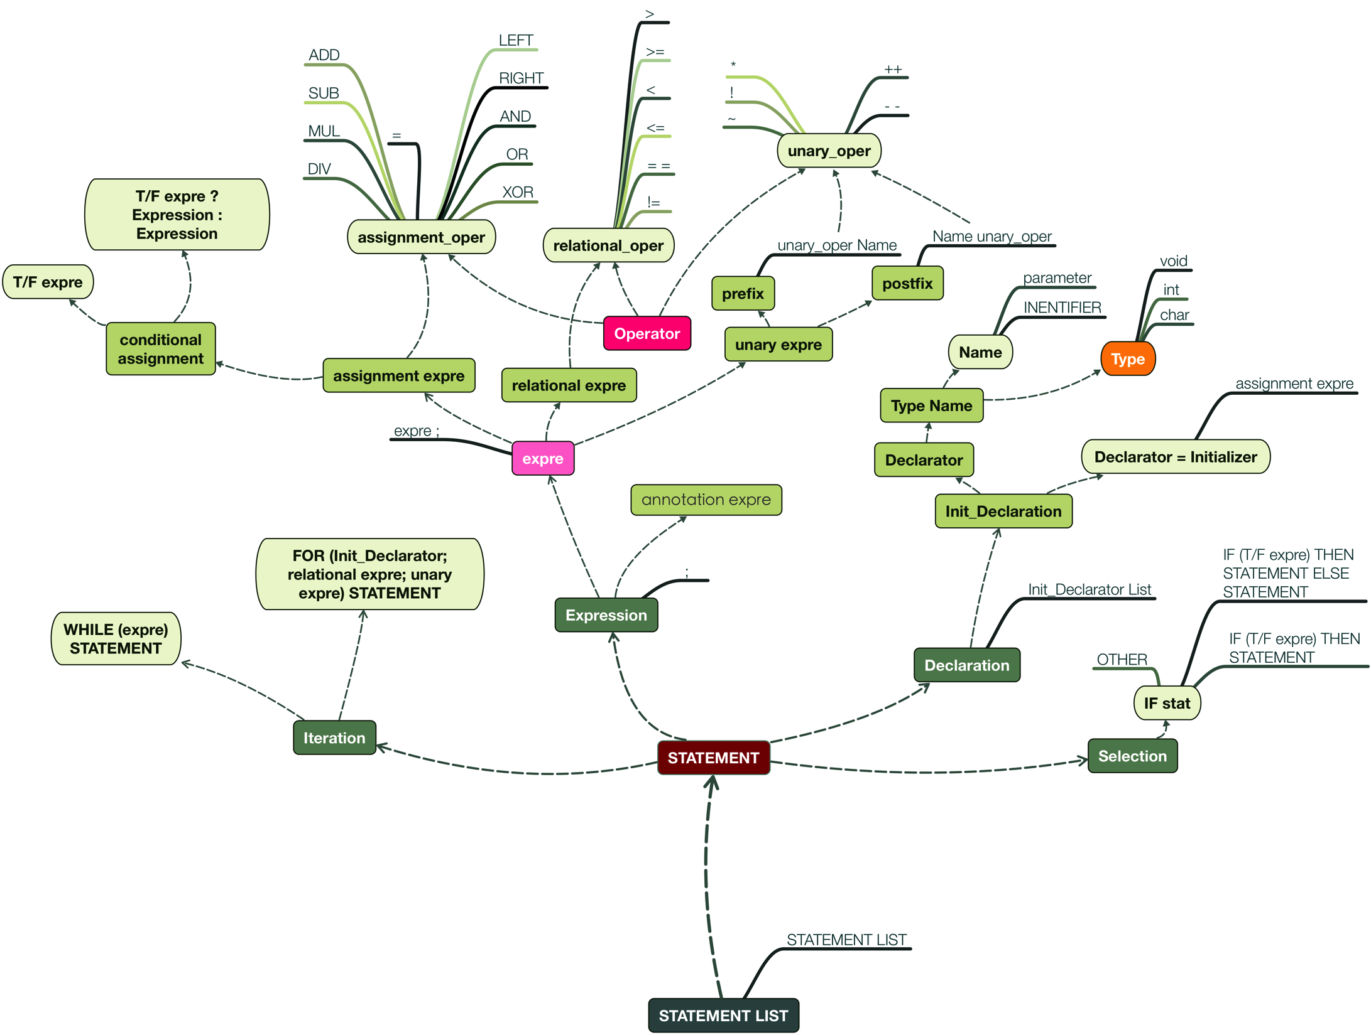
上下文无关文法树

Slide 19

感谢聆听！
姓名：刘嘉洋
学号：1412620
专业：软件工程

